Slide 1

Ministerul Sănătății, Muncii și Protecției Sociale
Agenția Națională pentru Sănătate Publică Centrul de sănătate publică Cahul (r-ul Taraclia)
Вакцинация против COVID-19 в районе Тараклия
02.08.2021
Taraclia

Slide 3
ИСПОЛЬЗОВАНО ДОЗ ВАКЦИН
Наименование вакцины | Доза 1 | Доза 2 | Всего использовано доз | Всего получено доз | % использования
AstraZeneca | 1723 | 1195 | 2918 | 2990 | 97,6
Gam-COVID-VAC (Sputnik-V) | 724 | 488 | 1212 | 1500 | 80,8
Pfizer/BioNTech - Comirnaty | 894 | 552 | 1446 | 1854 | 78,0
Sinopharm | 94 | 10 | 104 | 1269 | 8,2
Sinovac | 348 | 202 | 550 | 986 | 55,8
Janssen | 427 |  | 427 | 1550 | 27,5
Total | 4210 | 2447 | 6657 | 10149 | 65,6

Slide 4

ОХВАТ ВАКЦИНАЦИЕЙ ПРОТИВ ИНФЕКЦИИ COVID-19 ПО ЦЕНТРАМ ЗДОРОВЬЯ
Старт компании анти COVID-19: 9 марта 2021
Всего введено доз: 6 657
Учреждение | Взрослое население на учёте | Привито лиц I дозой | Привито лиц II дозой | % привитого взрослого населения I дозой | % привитого взрослого населения II дозой
ЦЗ Тараклия | 18504 | 2464 | 1361 | 13,3 | 7,4
ЦЗ Твардица | 4311 | 615 | 401 | 14,3 | 9,3
ЦЗ В.Пержей | 3569 | 325 | 191 | 9,1 | 5,4
ЦЗ Кортен | 2443 | 351 | 190 | 14,4 | 7,8
ЦЗ Виноградовка | 2918 | 455 | 304 | 15,6 | 10,4
Р-н Тараклия | 31745 | 4210 | 2447 | 13,3 | 7,7

Slide 5
Вакцинация против инфекции COVID-19 (по полу)

Slide 6
Еженедельные данные по компании вакцинации против инфекции COVID-19

Slide 7

СЛУЧАИ ИНФЕКЦИИ COVID-19 ПОСЛЕ ВАКЦИНАЦИИ
0,1 % после вакцинации имели положительный тест на SARS-CoV-2
(7 человек из 6 654 вакцинированных)
Средний интервал между вакцинацией и проявлением заболевания - 23 дня

Slide 8

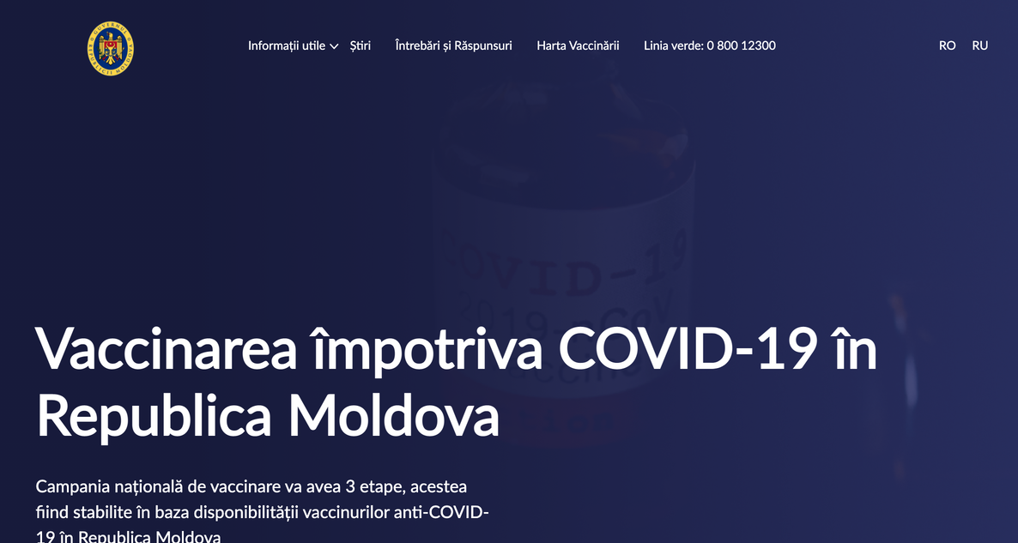
Источники информации
Официальные страницы:
https://vaccinare.gov.md/
https://covidinfo.md/
https://msmps.gov.md/
http://ansp.md/

Slide 9




Защити себя !
Вакцинируйся против #COVID19​!

